Slide 1

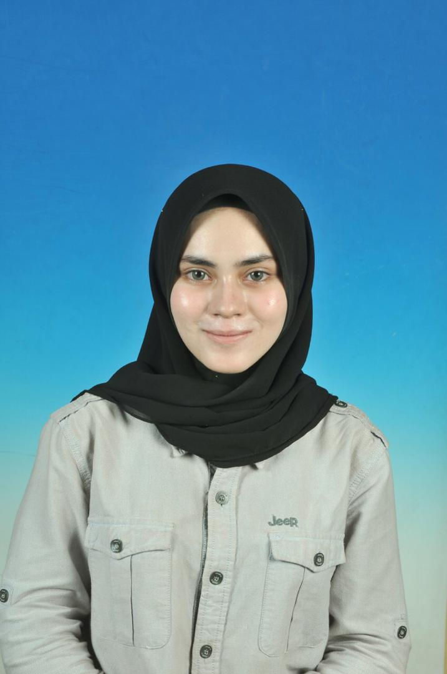
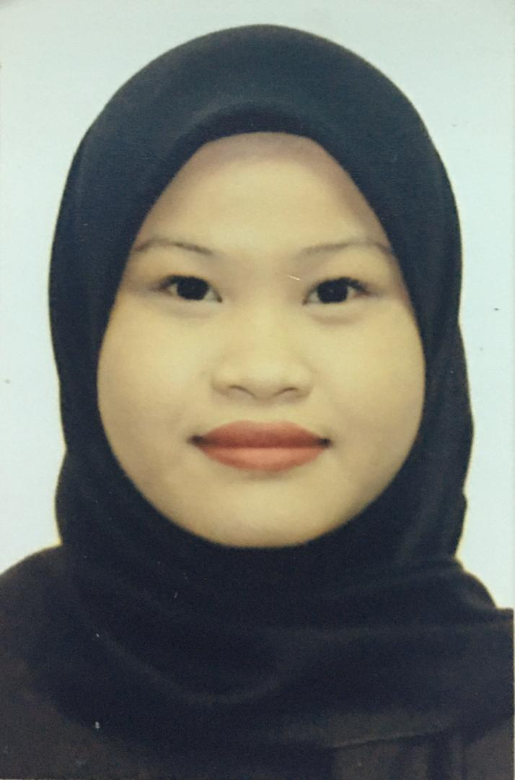
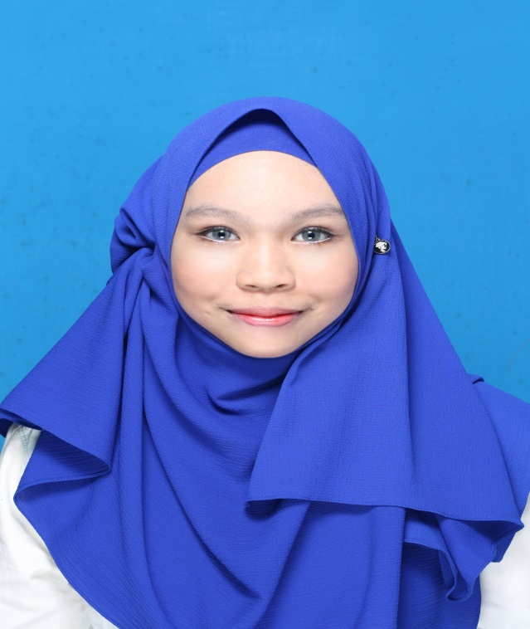
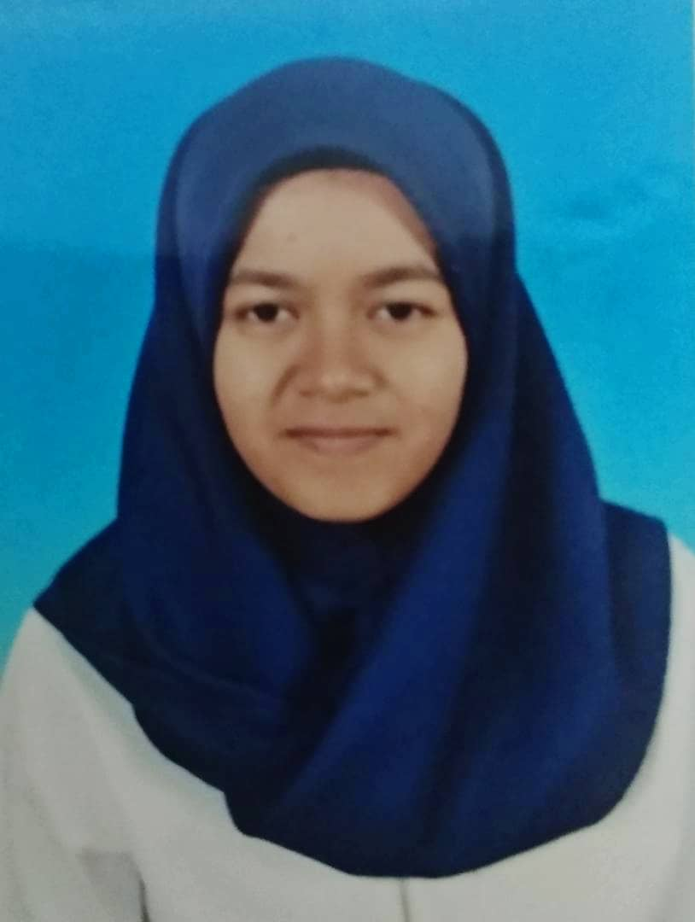
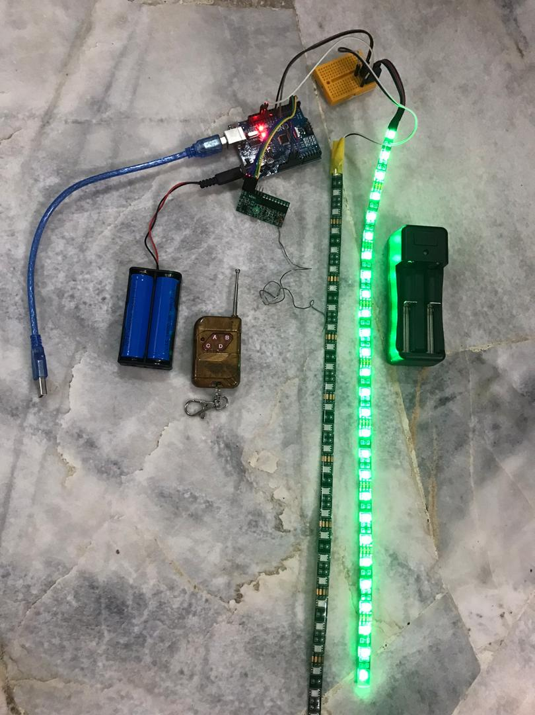
LAMPU ISYARAT KAWALAN MUDAH ALIH
KETUA KUMPULAN
KETUA KUMPULAN
AHLI KUMPULAN 1
AHLI KUMPULAN 2
Nama ketua kumpulan
NURUL FARAH HAZWANI BINTI RUSNAN
Institusi
POLITEKNIK SULTAN SALAHUDDIN ABDUL AZIZ SHAH
Nama ahli kumpulan 1
NUR FARIZA HAZIQAH BINTI ABD AZIZ
Institusi
POLITEKNIK SULTAN SALAHUDDIN ABDUL AZIZ SHAH
Nama ahli kumpulan 2
NIK ANIS IZZATI BINTI NIK MOHD SHAHARUDDIN
institusi
POLITEKNIK SULTAN SALAHUDDIN ABDUL AZIZ SHAH
Nama ahli kumpulan 3
SITI ZURINA BINTI MHD SHAWI
Institusi
POLITEKNIK SULTAN SALAHUDDIN ABDUL AZIZ SHAH
Penyelia
PUAN ROSIDA BINTI AHMAD
1. Mengelakkan risiko kecederaan pemegang bendera yang
bertugas dengan mengawal dari jarak yang jauh
2. Isyarat yang diberikan dapat dilihat jelas bagi semua
jenis kenderaan.
Kurang tenaga kerja manusia diperlukan.
Kos pembayaran gaji pekerja dapat diminimakan.
PENERANGAN INOVASI
IMPAK INOVASI
(Kelebihan/Potensi pasaran/Sebarluas inovasi)
Dengan berkonsepkan sistem lampu isyarat yang digunakan sekarang, satu projek akan dibangunkan iaitu Lampu Isyarat Kawalan Mudah Alih menggantikan pemegang bendera yang mengawal laluan ketika kecemasan contohnya semasa selenggara jalan raya sedang dilakukan. Projek ini bukan sahaja mengawal lalu lintas malah ianya bertujuan untuk mengelakkan kecederaan atau kemalangan dimana pemegang bendera adalah berisiko tinggi semasa bertugas.
(Latarbelakang inovasi/cetusan idea/penyataan
masalah
OBJEKTIF
BLOK DIAGRAM/CARTA ALIR OPERASI
Memberi kemudahan kepada pengguna jalan raya mendapatkan isyarat lalu lintas dengan lebih jelas.
Mudah dibawa kemana-mana dan mudah dikendalikan setiap masa khususnya digunakan ketika berlakunya kecemasan.
Mengelakkan risiko kemalangan dalam kalangan pemegang bendera yang bertugas..
Permulaan projek
Pengumpulan data
Pemerhatian
Analisis permasalahan
Kajian bahan
Menghasilkan model projek
Ujian produk
Penambaikan serta semakan dan pembetulan

